Slide 1
Ejercicios algoritmia
Nombre: Laura Tatiana Gomez Castillo
Brayan Gomez Lopez
Ficha:2202764
Tecnólogo en Análisis y Desarrollo de Sistemas de Información
Instructora: Tatiana Tovar
Servicio nacional de aprendizaje SENA
Centro de electricidad electrónica y telecomunicaciones
Bogotá D.C
Diciembre 2 de 2020

Slide 2
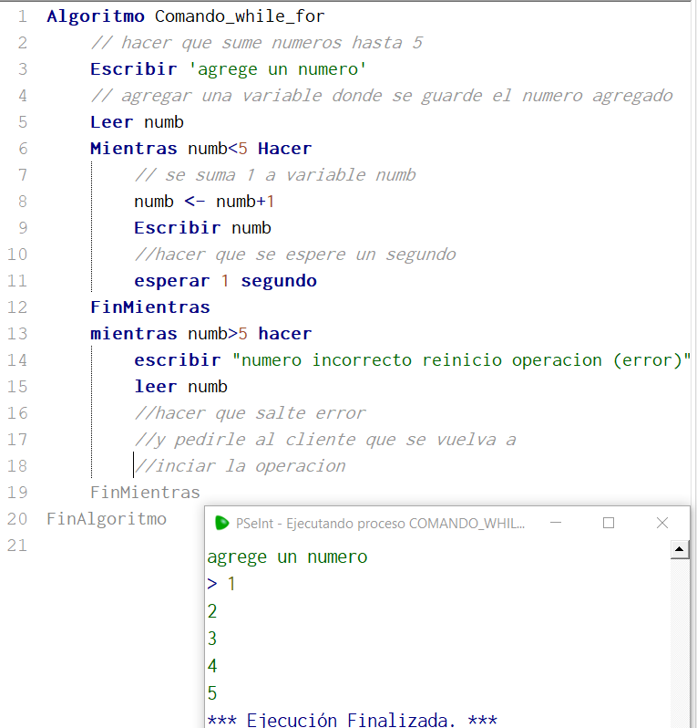
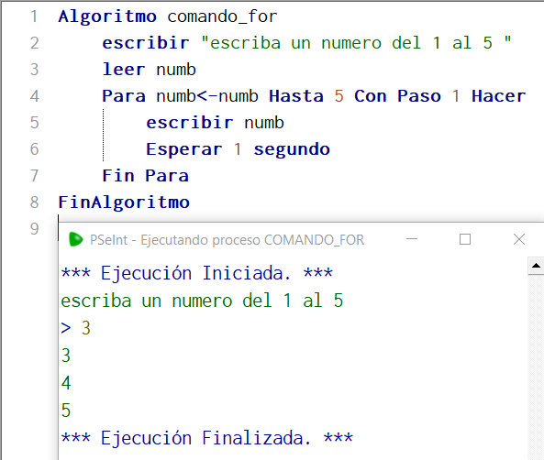
13. Hacer una suma de los 5 primeros números con bucle mientras (while) y bucle para (for).

Slide 3
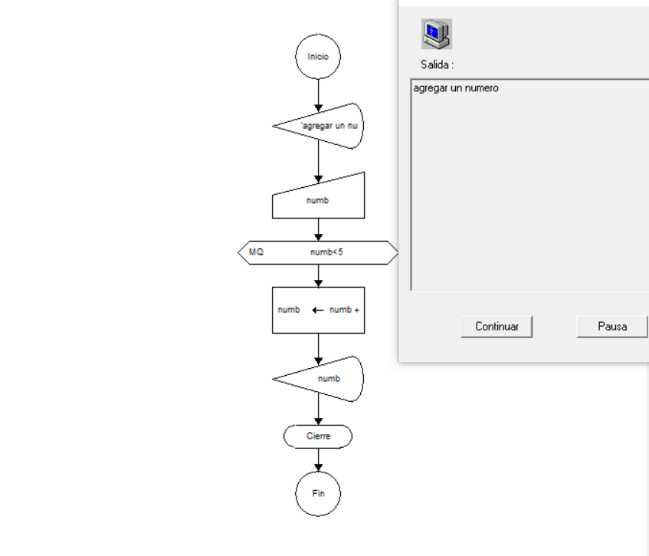
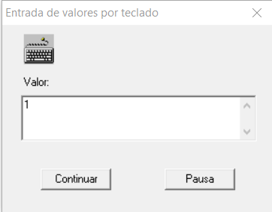
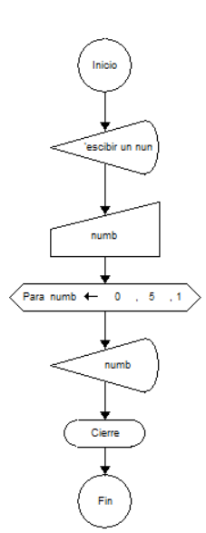
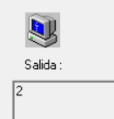
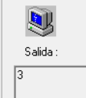
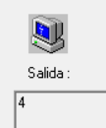
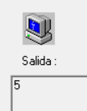
WHILE
FOR

Slide 4
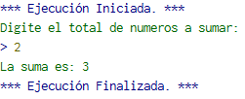
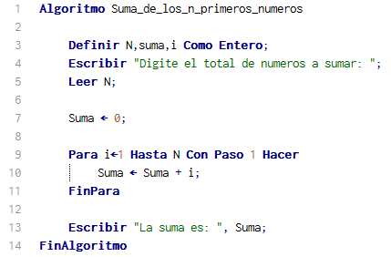
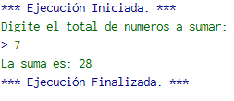
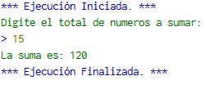
14. Suma de los n primeros números.

Slide 5
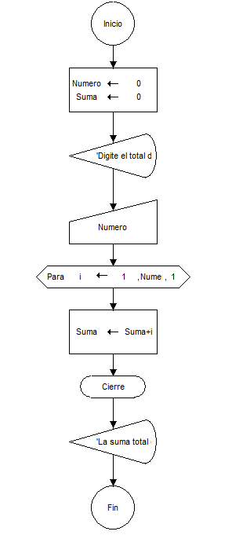
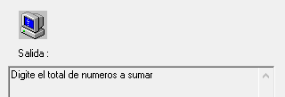
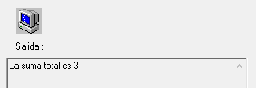


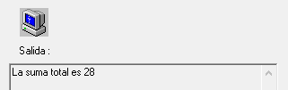
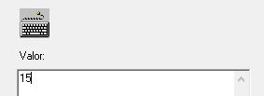
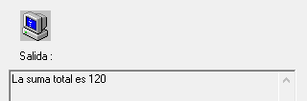
14.

Slide 6
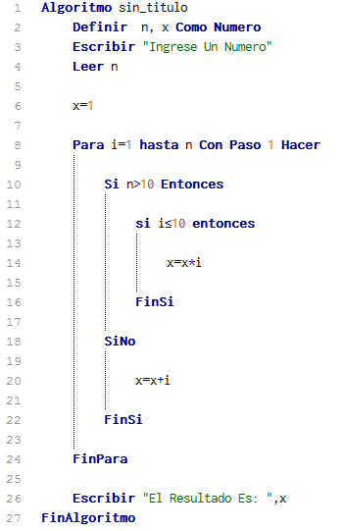

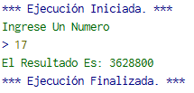
15. Digite un número, si el número supera a 10, multiplique los 10 primero números, sino súmese.

Slide 7
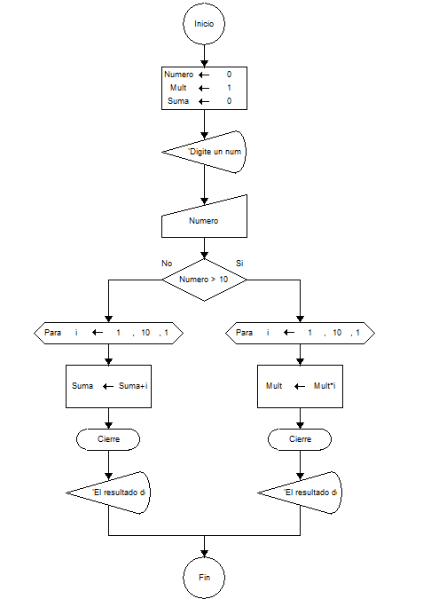
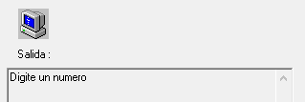

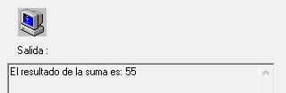

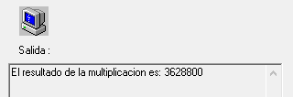
15.

Slide 8
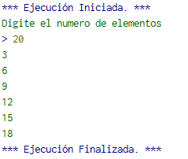
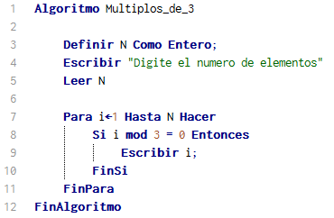
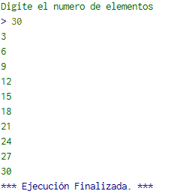
16. Múltiplos de 3 desde 1 hasta n.

Slide 9
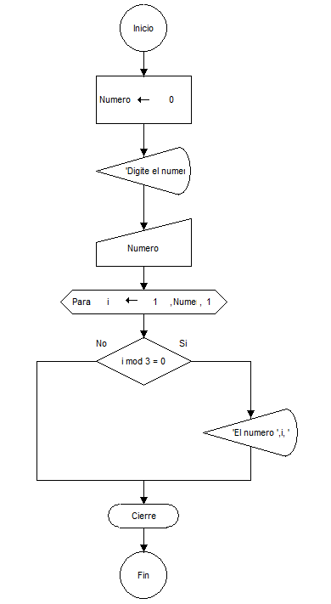
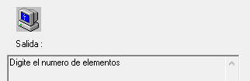
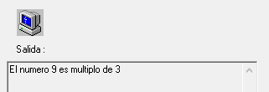

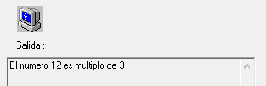
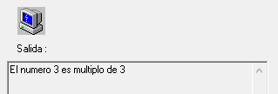
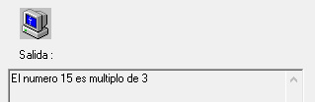


16.

Slide 10
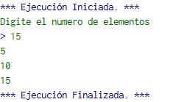
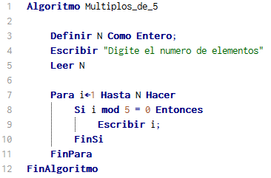
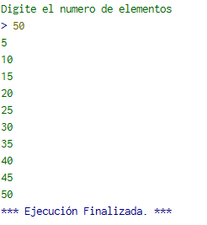
17. Múltiplos de 5 desde 1 hasta n.

Slide 11
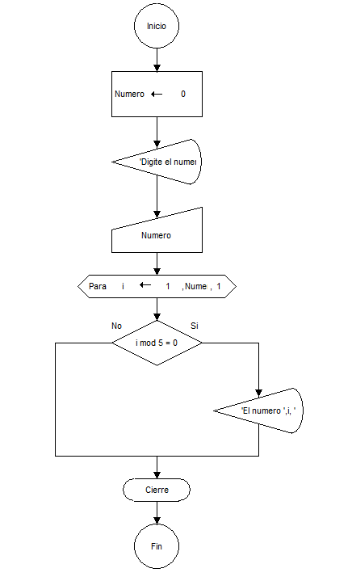
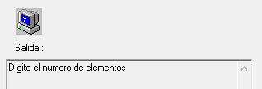


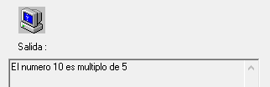
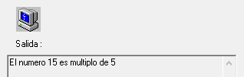
17.

Slide 12
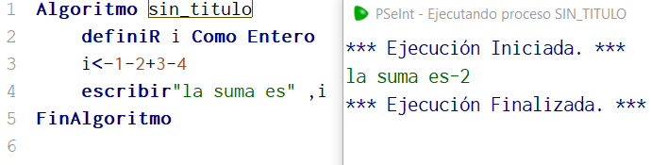
18. Sumar 1-2+3-4..... seguir el patrón pares negativos, impares positivos.

Slide 13
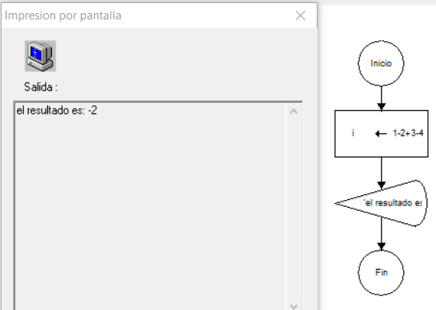
18.

Slide 14
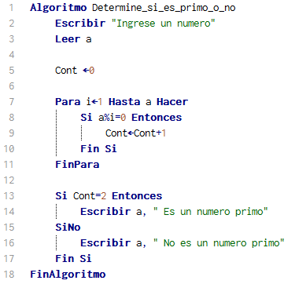
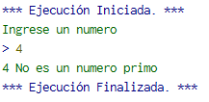
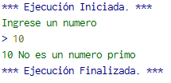
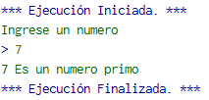
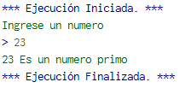
19. Digite un numero por teclado y determine si es primo o no.

Slide 15
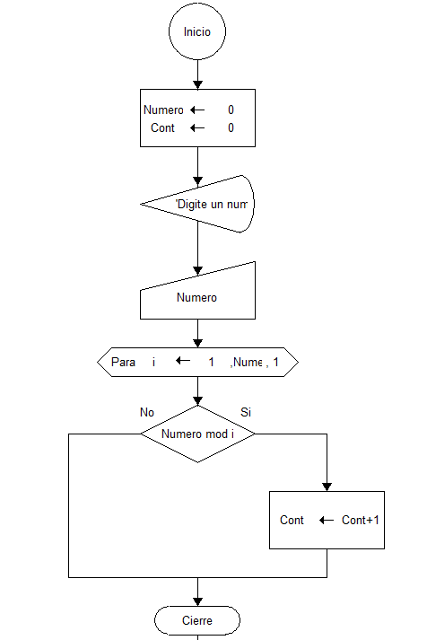

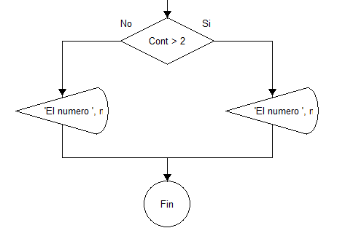




19.

Slide 16




20. Calcular el factorial de un número.

Slide 17








20.

Slide 18

21. Hacer un programa que imprima la suma de todos los números pares que hay desde 1 hasta n, y diga cuántos números hay.

Slide 19




21.

Slide 20

22. Hacer un programa que haga un menú del tipo “desea salir (S/N)” y el programa no termine hasta que el usuario teclee “s”.

Slide 21






22.
El programa finalizó por que el usuario tecleó “s”

Slide 22

23. Hacer un programa que calcule la medida aritmética de n números.

Slide 23






23.

Slide 24

24. Realizar un algoritmo que sólo permita el ingreso de un número positivo, y al final mostrarlo, si el número es positivo finalizar el proceso.

Slide 25





24.

Slide 26

25. Realizar un algoritmo que sólo permita el ingreso de un número, al final mostrarlo como negativo.

Slide 27




25.

Slide 28


26. Realizar un algoritmo que sólo permita el ingreso de un número y crearle la respectiva tabla de multiplicar.

Slide 29



26.

Slide 30

27. Realizar un algoritmo que solicite la cantidad de números a sumar, que el usuario pueda ingresar el valor los números a sumar. mostrar el total de la suma.

Slide 31






27.

Slide 32

28. Realizar un algoritmo donde pida los nombres y apellidos, mostrar al final de cada ciclo.

Slide 33




28.

